Slide 1
Aktuālā situācija valsts autoceļu nozarē
Valsts vietējo autoceļu reorganizācija
Gundars Kains
VAS «Latvijas valsts ceļi» Attīstības pārvaldes direktors
2018.Gada 14.septembrī
Rīga

Slide 2
Valsts autoceļu tīkls
Ceļu klasifikācija | Autoceļu kopgarums, km
 | ar asfalta segumu | ar šķembu un grants segumu | bez seguma | kopā
Valsts autoceļi, t. sk.: | 9 012 | 11 110 |  | 20 122
galvenie autoceļi (A) | 1 672 |  |  | 1 672
reģionālie autoceļi (P) | 4 611 | 855 |  | 5 466
vietējie autoceļi (V) | 2 725 | 10 202 |  | 12 927
Pašvaldību autoceļi un ielas, t.sk. | 5923 | 32419 |  | 38342
autoceļi | 1203 | 28965 |  | 30168
ielas | 4720 | 3454 |  | 8174
Meža ceļi | 24 | 9536 | 2168 | 11728
Kopā ceļi un ielas | 14 959 | 53 065 | 2 168 | 70 192

Slide 3
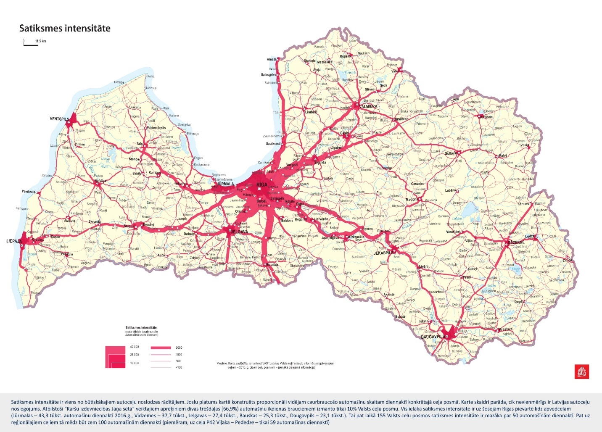

Slide 5
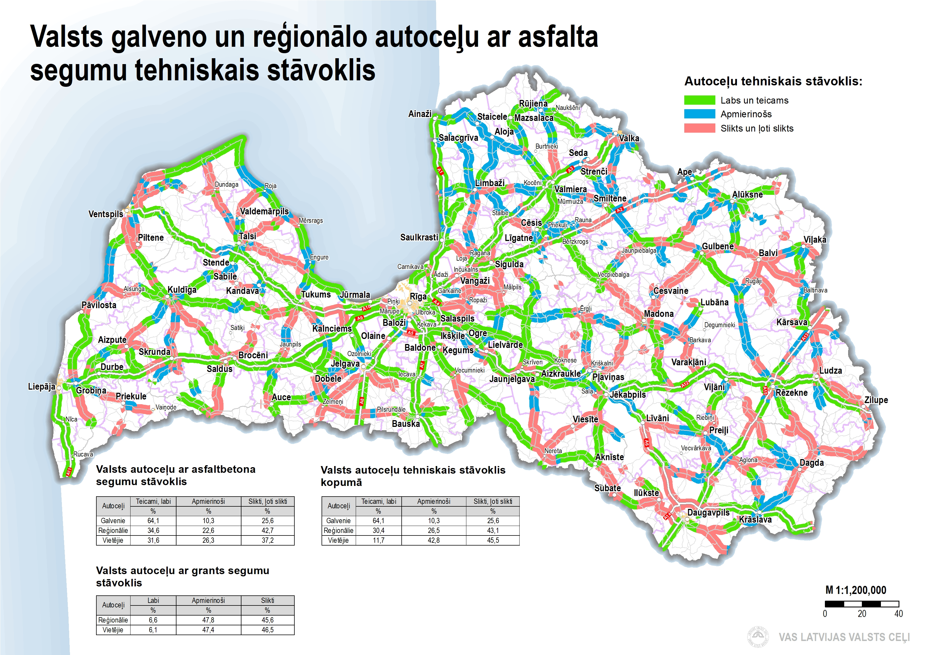

Slide 6
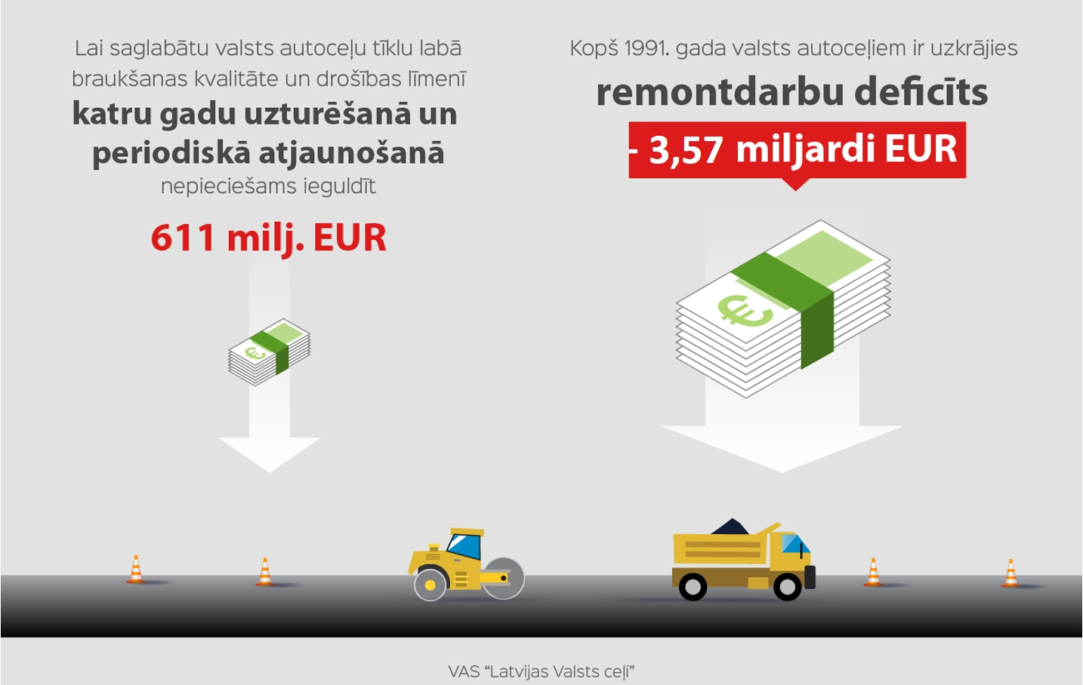

Slide 7
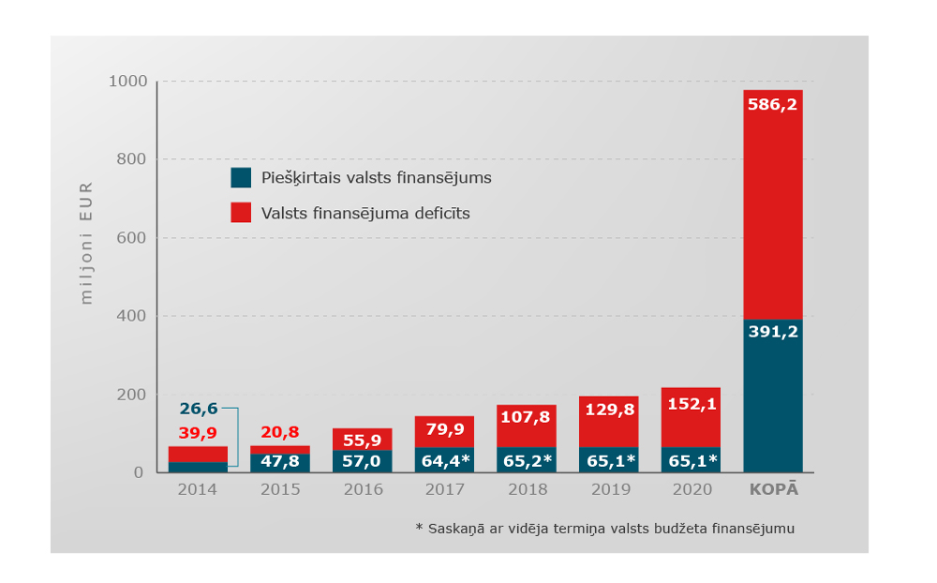
Valsts finansējuma deficīts Valsts autoceļu sakārtošanas programmas īstenošanai

Slide 8
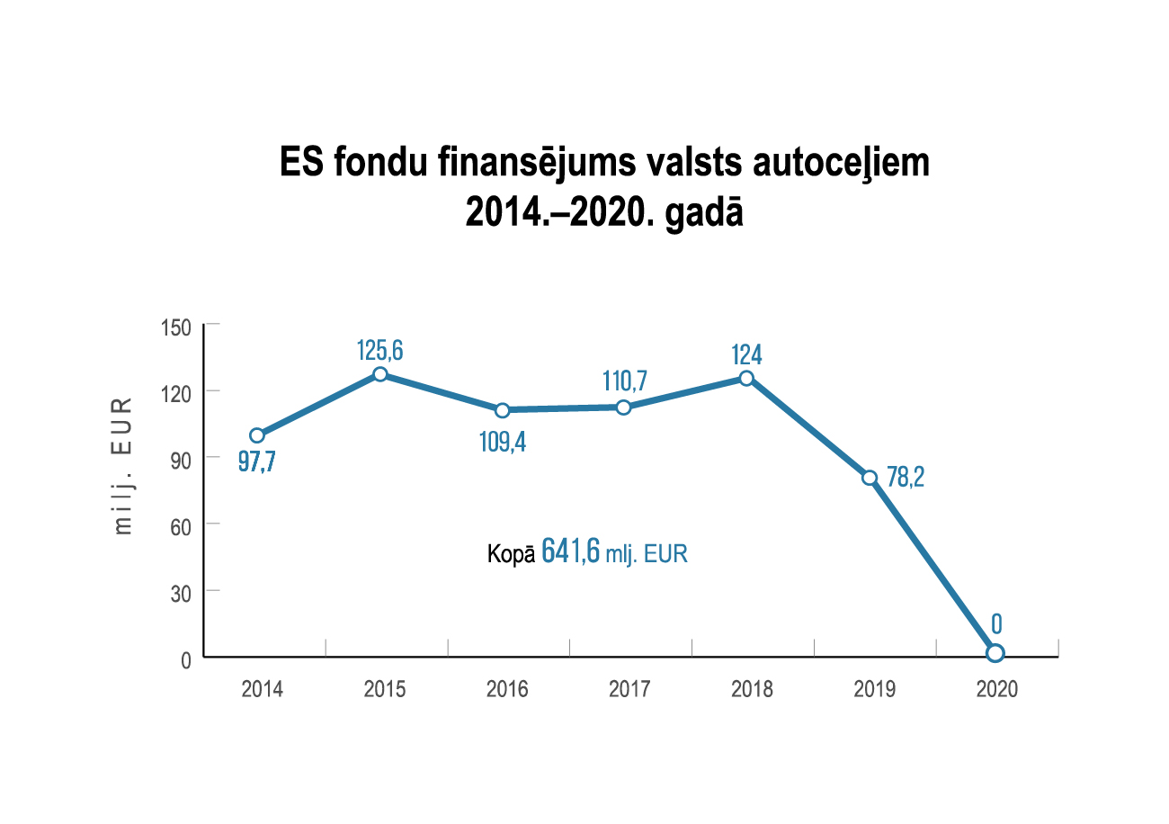

Slide 10
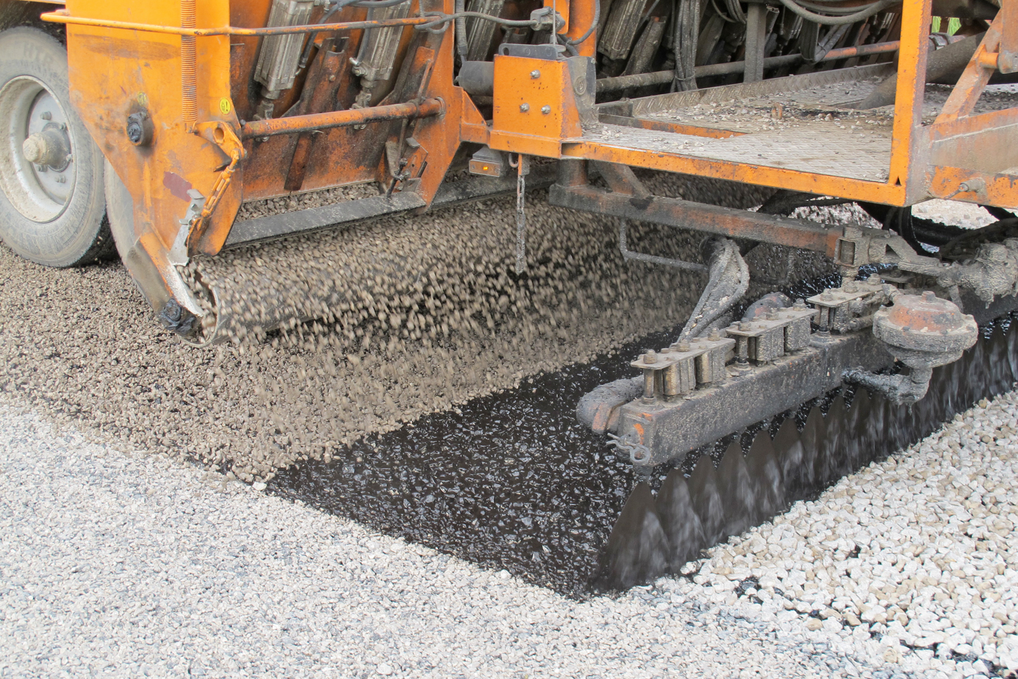

2018.gada sezona

Slide 12
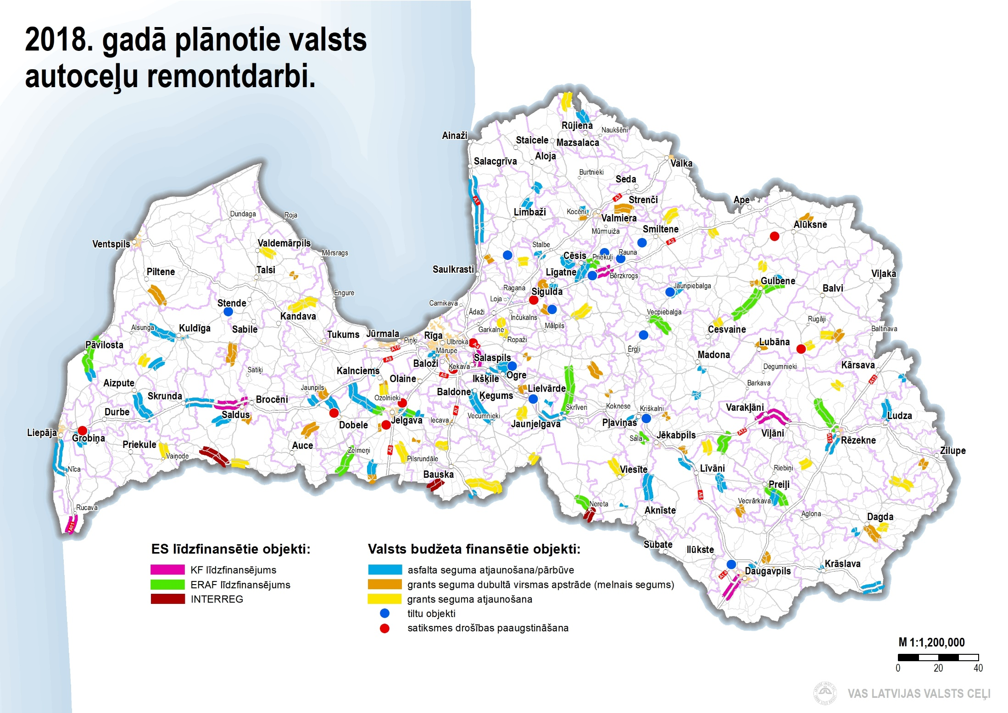

Slide 13


Ceļu būvniecības sezona Latvijā 2018
Šogad plānots
strādāt
Darbs notiek 81 objektā, no tiem 34 objekti ir vietējās nozīmes autoceļu posmi ar grants segumu.
Darbi jau ir pabeigti 59 objektos kas bija šīs būvniecības sezonas plānā, tie ir gan objekti, kas tika uzsākti pērn, gan tādi, kas tika uzsākto šogad.
~150 objektos
1 200 km

Slide 15
Vietējo autoceļu programma
38 objektos darbi jau pabeigti
34 objektos darbi notiek patlaban
Līdz augusta beigām plānots uzsākt darbu pārējos objektos
97 objekti
411 kilometri

Slide 16
2019.gada sezona

Slide 17
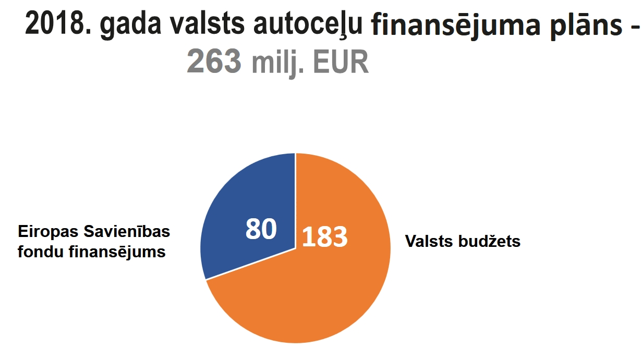

Slide 18
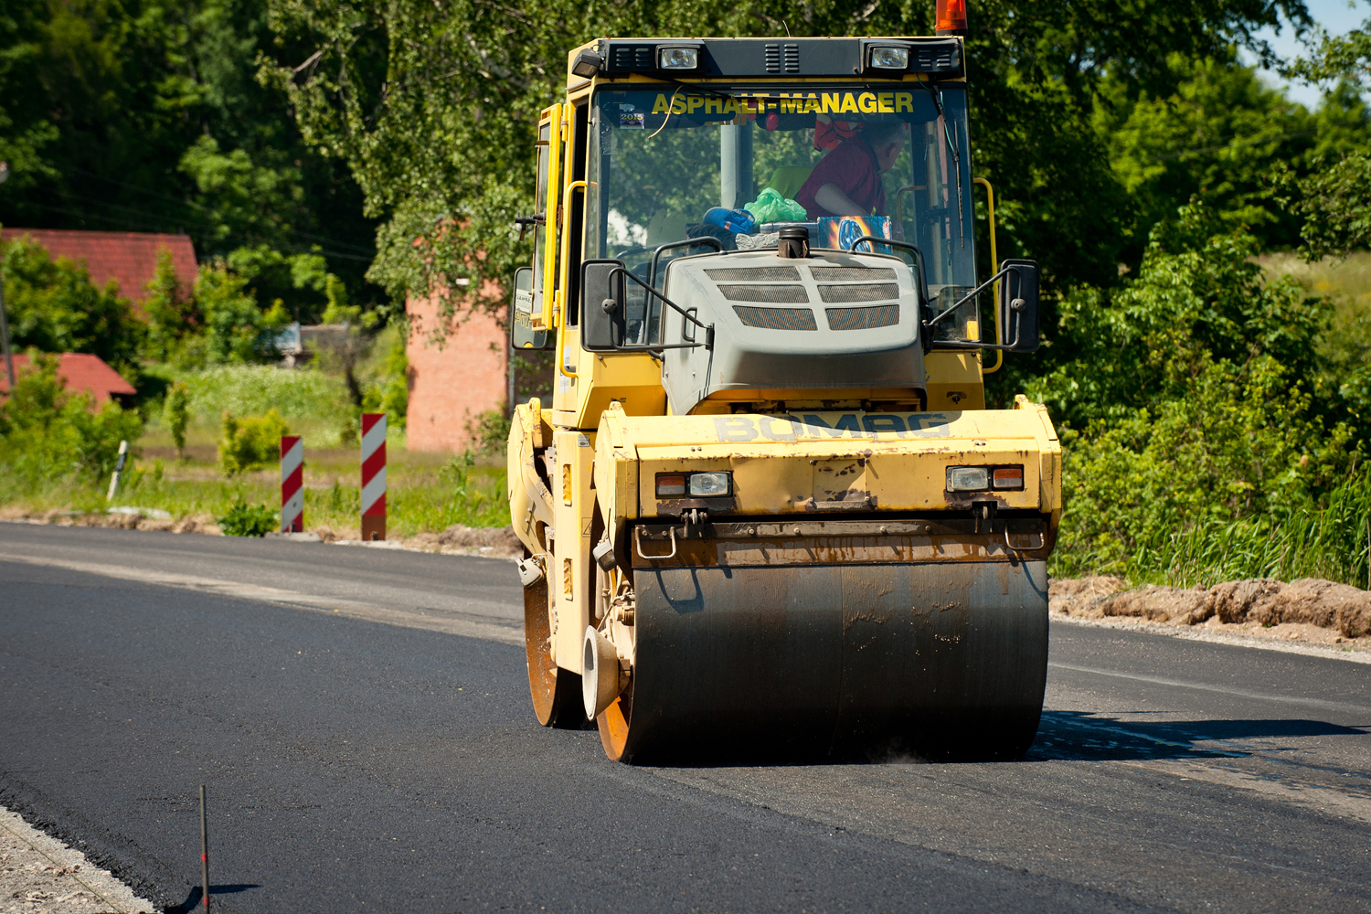
Rīgas plānošanas reģions

Slide 19
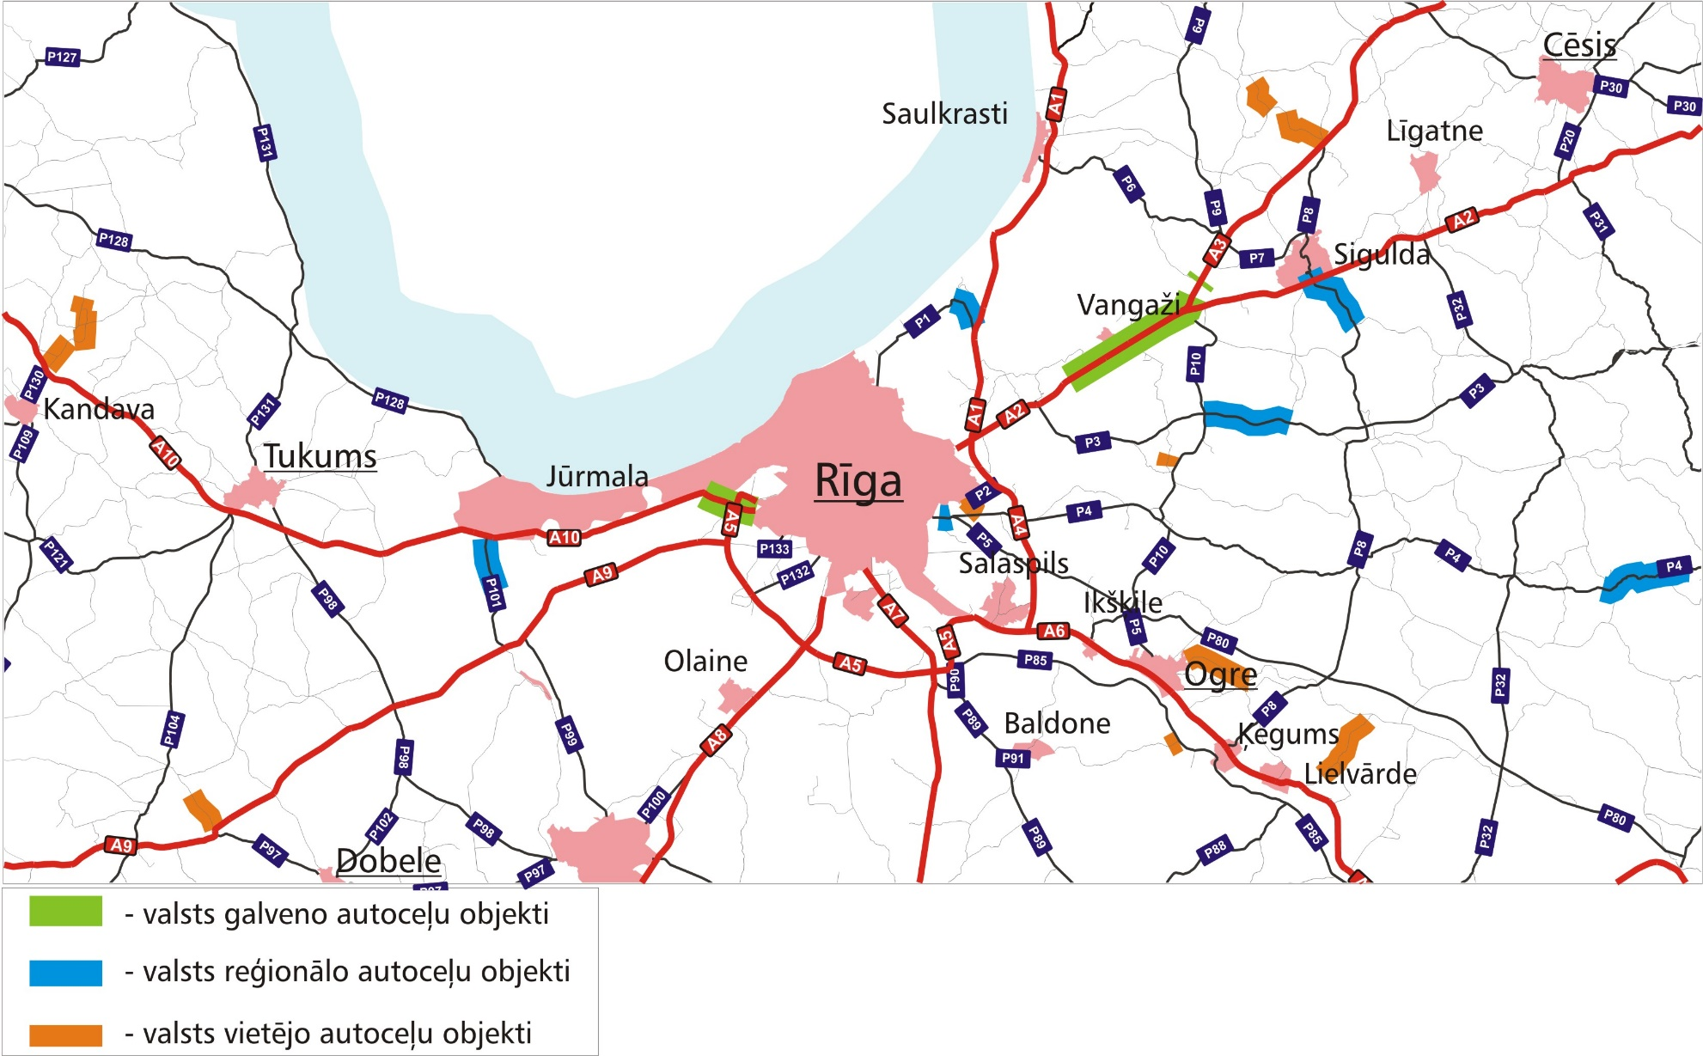
Plānotie darbi Rīgas plānošanas reģionā 2019.gadā

Slide 20
Plānotie darbi valsts galveno autoceļu tīklā Rīgas plānošanas reģionā 2019. gadā
Autoceļš | No, km | Līdz, km | Posma garums, km | Plānotais būvniecības gads | Būvdarbu veids | Novads
A3 Inčukalns - Valmiera - Igaunijas robeža (Valka) | 0,00 | 1,65 | 34,95 | 2018 - 2020 | Segas pārbūve | Inčukalna/Garkalnes
A2 Rīga - Sigulda - Igaunijas rob. (Veclaicene) abas brauktuves ( + 5,5 km nobrauktuves, rampas ) | 25,50 | 39,40
A3 Inčukalns-Valmiera-Igaunijas robeža (Valka) | 4,52 | 4,82 | 0,30 | 2019 | Segas pārbūve | Krimuldas
A10 Rīga - Ventspils ( Jūrmalas šoseja abas brauktuves) | 13,30 | 19,20 | 11,80 | 2019 - 2020 | Segas pārbūve | Babītes
 |  |  | 47,05

Slide 21
Plānotie darbi valsts reģionālo autoceļu tīklā Rīgas plānošanas reģionā 2019. gadā
a/c Nr. | Autoceļa nosaukums | no km | līdz km | kopā km | Gads | Novads | Reģions | Darbu veids
P4 | Rīga - Ērgļi | 79,30 | 89,24 | 9,94 | 2019 | Ogres | Rīgas | Vienkārtas virsmas apstrāde (EP)
P3 | Garkalne - Alauksts | 19,48 | 28,01 | 8,53 | 2019 | Siguldas | Rīgas | Asfaltbetona seguma atjaunošana
P1 | Rīgas rob.(Jaunciems)- Carnikava - Ādaži | 28,15 | 30,71 | 2,56 | 2019 | Carnikavas | Rīgas | Asfaltbetona seguma atjaunošana
P1 | Rīgas rob.(Jaunciems)- Carnikava - Ādaži | 30,71 | 32,29 | 1,58 | 2019 | Ādažu | Rīgas | Asfaltbetona seguma atjaunošana
P4 | Rīga - Ērgļi | 8,18 | 9,52 | 1,34 | 2019 | Stopiņu | Rīgas | Asfaltbetona seguma atjaunošana
P8 | Inciems - Sigulda - Ķegums | 13,96 | 21,00 | 7,04 | 2019 | Siguldas | Rīgas | Asfaltbetona seguma atjaunošana
P101 | Kalnciems - Kūdra | 6,03 | 11,59 | 5,56 | 2019-2020 | Babītes | Rīgas | Asfaltbetona seguma atjaunošana
P8 | Inciems - Sigulda - Ķegums | 21,00 | 21,40 | 0,40 | 2019-2020 | Siguldas | Rīgas | Pārbūve
 |  |  |  | 37,0

Slide 22
Plānotie darbi valsts vietējo autoceļu tīklā Rīgas plānošanas reģionā 2019. gadā
a/c Nr. | Autoceļa nosaukums | No km | Līdz km | Garums | Gads | Darbu veids | Novads
V996 | Ogre-Viskaļi-Koknese | 3,40 | 9,84 | 6,44 | 2018-2019 | Asfaltbetona seguma atjaunošana | Ogres
V1435 | Līgas - Zentene- Rideļi | 0,00 | 4,20 | 4,20 | 2018-2019 | Pārbūve | Kandavas
V1447 | Cēres apvedceļš | 0,00 | 4,75 | 4,75 | 2018-2019 | Pārbūve | Kandavas
V1432 | Cēre - Pilsarāji- Gobas | 1,50 | 2,25 | 0,75 | 2018-2019 | Pārbūve | Kandavas
V81 | Lēdurga-Inciems | 0,47 | 3,97 | 3,50 | 2019 | Grants seguma atjaunošana | Krimuldas
V81 | Lēdurga-Inciems | 4,84 | 11,27 | 6,43 | 2019 | Grants seguma atjaunošana | Krimuldas
V75 | Ropaži-Griķukrogs | 1,30 | 3,30 | 2,00 | 2019 | Divkārtu virsmas apstrāde | Ropažu
V4 | Baldone-Tome | 15,40 | 16,70 | 1,30 | 2019 | Divkārtu virsmas apstrāde | Ķeguma
V971 | Lielvārde-Rozītes | 2,30 | 9,50 | 7,20 | 2019 | Divkārtu virsmas apstrāde | Lielvārdes
V36 | Juglas papīrfabrikas ciemats - Ulbroka | 0,00 | 2,22 | 2,22 | 2019 | Vienkārtas virsmas apstrāde | Stopiņu
V1457 | Annenieki-Jaunpils | 0,03 | 4,40 | 4,38 | 2019-2020 | Pārbūve | Tukuma

Slide 23
Veiktie būvdarbi atbilstoši
Latvijas plānošanas reģionu prioritātēm
Nr.p.k. | Plānošanas reģions | Kopā nepieciešamais sakārtojamo a/c posmu skaits (gab.) | 2017.-2019.g. LVC plāno sakārtot a/c posmu, ievērojot plānošanas reģionos prioritātes (gab.) | 2017.-2019.g. LVC plāno sakārtot a/c posmu, ievērojot plānošanas reģionos prioritātes (%)
1 | Rīgas | 50 | 22 | 44%
2 | Vidzemes | 146 | 24 | 16%
3 | Latgales | 37 | 14 | 38%
4 | Kurzemes | 41 | 14 | 34%
5 | Zemgales | 51 | 21 | 41%
 | Kopā: | 325 | 95 | 35%
Notes:
Pamatojoties uz VAS “Latvijas Valsts ceļi” (turpmāk – LVC) 06.09.2016. vēstules Nr.2.3/4390 “Par Valsts autoceļu sakārtošanas programmu 2017. – 2023. gadam” lūgumu, iesniegt līdz 20 prioritātēm katrā autoceļu grupā. Plānošanas reģioni sagatavoja un iesniedza sekojošo informāciju:
Ņemot vērā plānošanas reģionos prioritātes LVC 2017.-2019.g. plāno sakārtot (t.sk.: jau sakārtoja) 29% no iesniegtajiem prioritārajiem autoceļu posmiem.

Slide 24
Valsts vietējo autoceļu reorganizācija

Slide 25
Valsts vietējo autoceļu reorganizācijas pamatojums
Transporta attīstības pamatnostādēs 2020 pasākums 3.2.
Teksts TAP2020 ex-ante izvērtējumā:
Ņemot vērā apstākli, ka Latvijas valsts pārziņā atrodas liels maznoslogotu autoceļu tīkls, salīdzinot ar līdzīga lieluma Rietumeiropas valstīm un to, ka lēmumi par autoceļu uzturēšanu un pārvaldīšanu ir jāpieņem iespējami zemākā administratīvā līmenī, pēc iespējas tuvāk šo ceļu lietotājiem (jo „uz vietām” ir vieglāk pieņemt lēmumus par vietējām vajadzībām).
Pasākums 3.2. Vietējo autoceļu pārvaldīšanas reorganizācijas koncepcijas izstrādāšana | 31.12.2016 | SM | LVC | Nav papildus ietekmes uz valsts pamatbudžetu

Slide 26
valsts vietējo autoceļu izvērtējums
kritēriji ceļu piederībai valsts vietējo ceļu tīklam
ceļa atrašānās vienā vai vairāku novadu teritorijās
ceļa noslogojums
sabiedriskā un skolēnu transporta nodrošināšana
piekļuves nodrošināšana nozīmīgiem tūrisma objektiem
piekļuves nodrošināšana izglītības iestādēm
piekļuves nodrošināšana valstij stratēģiski svarīgiem objektiem
Notes:
Autoceļš atbilst likuma „Par autoceļiem” 3. panta 3. daļai – attiecīgi tas novada
administratīvos centrus savieno ar novada pilsētām, novada apdzīvotām teritorijām, kurās
atrodas pagastu pārvaldes, ciemiem vai citiem valsts autoceļiem vai savā starpā atsevišķu
novadu administratīvos centrus
Primārie kritēriji:
1. V ceļa atrašanās vienā vai vairāku novadu teritorijās – ja mazāk nekā 90% V ceļa
maršruta kopgaruma atrodas viena novada teritorijā, to nav racionāli nodot šī novada
pašvaldības pārvaldībā. Autoceļa sadalīšana pa novadiem šādā gadījumā nav racionāla, jo
potenciāli var sarežģīt ceļa pārvaldīšanu un uzturēšanu;
2. Piekļuves nodrošināšana izglītības iestādēm – autoceļos, kas nodrošina piekļuvi izglītības
iestādēm, nav paredzēts ieguldīt Eiropas Savienības (ES) fondu finansējumu [24., 25., 26.],
bet dotie ceļi ir valstij stratēģiski nozīmīgi, tādēļ to finansējumu paredzēt no vietējo
pašvaldību līdzekļiem nav racionāli.
Sekundārie kritēriji:
1. Piekļuves nodrošināšana valstij stratēģiski svarīgiem objektiem – V ceļus, kas
nodrošina piekļuvi valstiski nozīmīgiem valsts drošību un aizsardzību nodrošinošiem
objektiem (piemēram, robežkontroles punktiem, dzelzceļa stacijām, lidlaukiem u.
tml.), kā arī kultūras un tūrisma centriem rekomendēts saglabāt valsts pārvaldē;
2. Sabiedriskā un skolēnu transporta nodrošināšana – ja pa V ceļu tiek nodrošināta
intensīva starpnovadu sabiedriskā vai skolēnu transporta kustība, tas pilda ne tikai
atsevišķa novada, bet arī reģionālā līmenī svarīgu savienošanas funkciju, tādēļ
rekomendēts to saglabāt valsts pārvaldē;
3. Normatīvā atbilstība likumā „Par autoceļiem” norādītajai V ceļu definīcijai –
normatīvi par V ceļu uzskatāms autoceļš, kas atbilst tā definējumam atbilstošajos
likumdošanas aktos, tādēļ likuma normām atbilstošo autoceļu rekomendēts saglabāt
valsts pārvaldē;
4. V ceļa noslogojums – ja V ceļš ir maz noslogots (GVDI<100 trl/dnn), tā pārvaldību
un uzturēšanu efektīvāk un saimnieciski izdevīgāk atkarībā no vietējiem apstākļiem
(uzturēšanas reakcijas laiks, vietējas nozīmes skolēnu pārvadājumi) spēj nodrošināt
vietējā pašvaldība novada līmenī, tādēļ autoceļu rekomendēts atstāt valsts pārvaldībā,
ja tā noslogojums pārsniedz 100 transportlīdzekļus diennaktī (GVDI>100 trl/dnn).
Izvērtējot katra autoceļa piederību, analizēti V ceļu maršruti kopumā – V ceļi nav dalīti pa
posmiem.
Izpētes ietvaros izvirzītie kritēriji iedalīti primārajos kritērijos un sekundārajos kritērijos.
Izpētē pieņemts sekojošs kritēriju pielietojuma vispārīgais algoritms:
1. Ja kaut viens no primārajiem kritērijiem izpildās, autoceļu rekomendēts saglabāt valsts
pārvaldībā.
2. Ja abi primārie kritērijiem neizpildās, tiek izvērtēta autoceļa atbilstība sekundārajiem
kritērijiem.
3. Ja vienlaikus izpildās 2 sekundārie kritēriji, tad arī šajā gadījumā autoceļu rekomendēts
saglabāt valsts pārvaldībā.
4. Visos citos gadījumos autoceļu paredzēts nodot atbilstošā novada pašvaldībai.
Ir arī izņēmumi. Tika ņemti vērā gan pašvaldību, gan LVC nodaļu komentāri.

Slide 27
NODODAMO VALSTS VIETĒJO AUTOCEĻU APJOMS PAŠVALDĪBĀM
 | V ceļu tīkla kopgarums | Rekomendētais pašvaldību pārziņā nododamais V ceļu kopgarums
Latvija | 12 894 km | 3 950 km (31%)

Slide 28
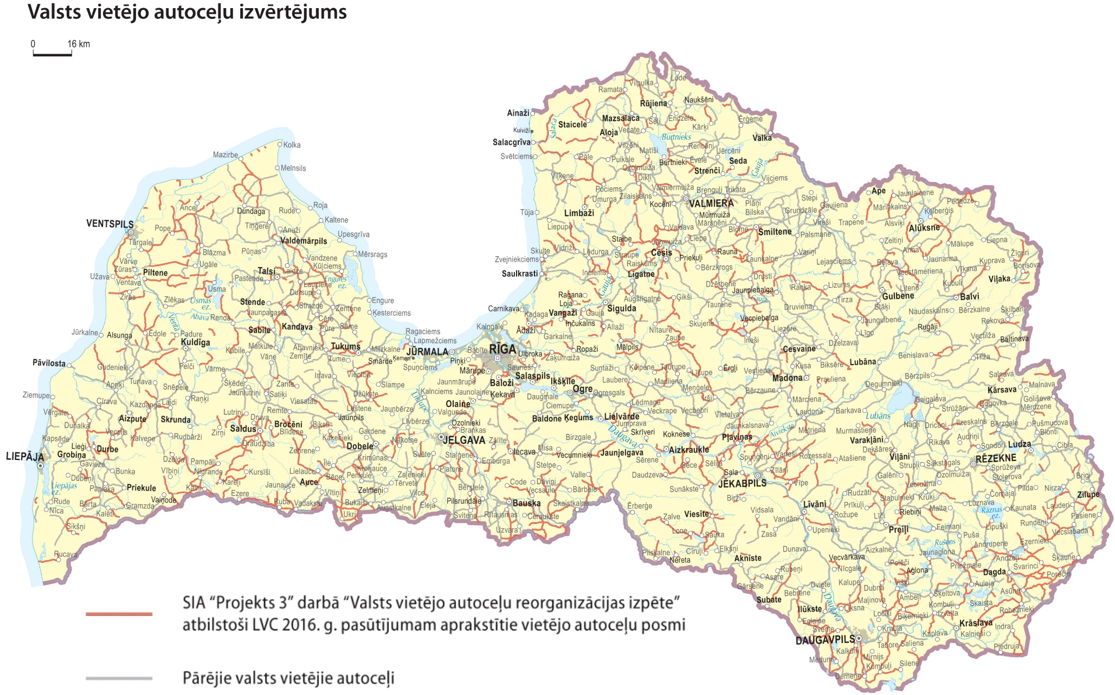

Slide 29
NODODAMO VALSTS VIETĒJO AUTOCEĻU APJOMS LATVIJAS PLĀNOŠANAS REĢIONOS
Latvijas plānošanas reģions | Km
Zemgale | 765,36
Latgale | 912,61
Vidzeme | 771,01
Kurzeme | 937,74
Rīga | 563,36 (1883)

Slide 30
NODODAMIE VALTS VIETĒJIE AUTOCEĻI RĪGAS PLĀNOŠANAS REĢIONĀ
 | Valsts vietējo autoceļu tīkla kopgarums | Rekomendētais Rīgas PR nododamo valsts vietējo autoceļu kopgarums
Rīgas PR | 1883km | 563km

Slide 31
NODODAMIE VALTS VIETĒJIE AUTOCEĻI RĪGAS PLĀNOŠANAS REĢIONĀ
Novads | Valsts vietējo autoceļu tīkla kopgarums | Rekomendētais nododamo valsts vietējo autoceļu kopgarums
Alojas | 127,8 | 34,1
Ādažu | 21,4 | 8,7
Babītes | 5,5 | 0
Baldones | 27,6 | 0
Carnikavas | 1,3 | 1,3
Engures | 64,2 | 5,0
Garkalnes | 14,2 | 4,6
Ikšķiles | 23,2 | 9,6

Slide 32
Novads | Valsts vietējo autoceļu tīkla kopgarums | Rekomendētais nododamo valsts vietējo autoceļu kopgarums
Inčukalna | 21 | 11,3
Jaunpils | 67,3 | 16,6
Kandavas | 121,5 | 14,7
Krimuldas | 81,4 | 36,9
Ķeguma | 75,8 | 16,2
Ķekavas | 41,3 | 24,7
Lielvārdes | 57,2 | 13,6
Limbažu | 227,8 | 85,0
Mālpils | 60,7 | 23,3
Mārupes | 16,3 | 2,1

Slide 33
Nododamie valsts vietējie autoceļi RPR
Autoceļa numurs | Autoceļa nosaukums | Garums, km | Novads, kam nododams
V2 | Pievedceļi autoceļam Valdlauči–Rāmava A, B | 6,5 | Ķekavas
V3 | Rāmava–Baloži | 3,3 | Ķekavas
V6 | Ķekava–Plakanciems | 11,9 | Ķekavas
V16 | K.Ulmaņa gatve–Silnieki | 1,5 | Mārupes
V18 | Pievedceļš Olainei | 0,4 | Olaines
V24 | Pievedceļš Mārupes zvēru fermai | 0,6 | Mārupes
V25 | Krogzemji–Vāveres | 3,0 | Ķekavas
V26 | Rīgas HES–Dole | 2,7 | Salaspils
V30 | Baltezers–Ādaži | 4,2 | Ādažu
V32 | Dreiliņi–Acones stacija | 3,9 | Stopiņu
V34 | Līči–Upeslejas | 3,0 | Stopiņu
V38 | Saulkrasti–Gāršmalas | 1,6 | Saulkrastu
V45 | Pievedceļš Gaujas tiltam | 1,3 | Carnikavas
V47 | Baltezers–Ataru ezers | 3,7 | Ādažu
V48 | Baltezers–Jaunkūlas | 0,8 | Ādažu
V49 | Garkalne–Ošlauki | 3,4 | Garkalnes
V52 | Pievedceļš Cekules stacijai | 0,3 | Salaspils
V54 | Pievedceļš Langstiņiem | 1,2 | Garkalnes
V55 | Pievedceļš Zvejniekciema stacijai | 1,1 | Limbažu
V56 | Pievedceļš Salaspils memoriālam | 1,7 | Salaspils
V64 | Pievedceļš Gaitiņu karjeram | 2,8 | Ropažu
V68 | Dāvidi–Zaķumuiža–Bajārkrogs | 10,8 | Ropažu
V69 | Klints–Celmi | 4,9 | Siguldas
V70 | Pievedceļš Mazajiem Kangariem | 3,9 | Siguldas
V71 | Bukas–Mālpils | 4,1 | Mālpils
V72 | Mālpils–Slieķi | 4,9 | Mālpils
V73 | Sidgunda–Vite–Kniediņi | 14,3 | Mālpils
V74 | Ropaži–Raunas | 5,7 | Ropažu
V76 | Pievedceļš Kangaru stacijai | 0,3 | Ropažu
V74 | Ropaži–Raunas | 8,0 | Sējas
Autoceļa numurs | Autoceļa nosaukums | Garums, km | Novads, kam nododams
V78 | Saulkrasti–Vidriži | 4,2 | Limbažu
V79 | Murjāņi–Sēja | 8,8 | Sējas
V81 | Lēdurga–Inciems | 11,4 | Krimuldas
V82 | Inciems–Straupe | 6,6 | Krimuldas
V86 | Pievedceļš Vangažu asfaltbetona rūpnīcai | 1,0 | Inčukalna
V89 | Inciems–Gauja | 6,3 | Krimuldas
V91 | Taigas–Zutiņi | 4,1 | Krimuldas
V92 | Sunīši–Viesturi | 4,0 | Krimuldas
V94 | Sēnīte–Kārļzemnieki | 1,7 | Inčukalna
V95 | Griķukrogs–Meļķerti | 5,4 | Inčukalna
V96 | Pievedceļš Lorupes gravai | 2,0 | Siguldas
V97 | Pievedceļš Silciema karjeram | 2,1 | Inčukalna
V98 | Pievedceļš Rozes dārzkopības sabiedrībai «Vēsma» | 0,9 | Saulkrastu
V99 | Pievedceļš Vangažu stacijai | 1,1 | Inčukalna
V100 | Silakrogs–Birzes | 1,3 | Ropažu
V114 | Limbaži–Priedes | 3,6 | Limbažu
V115 | Šķirstiņi–Āstere–Ludiņi | 8,3 | Limbažu
V118 | Staicele–Puršēni–Rozēni | 8,6 | Alojas
V119 | Staicele–Lejasmūnas–Rozēni | 15,1 | Alojas
V121 | Kaķīši–Aloja | 1,1 | Alojas
V122 | Ceļinieki–Aloja | 0,3 | Alojas
V124 | Vēveri–Lāči–Rezgaļi | 6,0 | Alojas
V130 | Igate–Intes stacija–Ozoliņi | 11,1 | Limbažu
V131 | Bedrīši–Stienes stacija–Vidriži | 12,8 | Limbažu
V132 | Priedulāji–Pakalni | 8,8 | Limbažu
V134 | Pievedceļš Ziediņu stacijai | 0,4 | Limbažu
V139 | Aloja–Stūri | 3,0 | Alojas
V143 | Akmeņkalni–Lauvas–Ķekari | 16,4 | Salacgrīvas
V145 | Vecsalaca–Mērnieki | 15,3 | Salacgrīvas
V146 | Pāle–Pociems | 20,3 | Limbažu

Slide 34
Autoceļa numurs | Autoceļa nosaukums | Garums, km | Novads, kam nododams
V147 | Liepiņas–Pociema stacija | 2,2 | Limbažu
V148 | Vējiņi–Iesalkāja | 6,3 | Limbažu
V149 | Paldaži–Lielezera stacija | 0,7 | Limbažu
V150 | Dzirnieki–Vanagi | 4,5 | Krimuldas
V151 | Upītes–Vitrupe | 5,2 | Limbažu
V152 | Pievedceļš Korģenei | 2,3 | Salacgrīvas
V318 | Eglaine–More | 3,0 | Siguldas
V319 | Peļņi–More | 5,6 | Siguldas
V966 | Turkalne–Tīnūži | 9,6 | Ikšķiles
V970 | Krodzinieki–Laubere | 9,4 | Ogres
V973 | Cebēni–Lēdmane | 6,1 | Lielvārdes
V975 | Pievedceļš Ķeipenes stacijai | 0,6 | Ogres
V976 | Ķeipene–Caunes | 8,9 | Ogres
V978 | Gobas stacija–Lāčplēša stacija | 4,0 | Ķeguma
V981 | Pievedceļš Tomes zivju audzētavai | 1,7 | Ķeguma
V982 | Ciemupe–Ogresgals | 4,1 | Ogres
V983 | Pievedceļš Kastrānes stacijai | 2,9 | Ogres
V984 | Pievedceļš Vatrānes stacijai | 0,2 | Ogres
V985 | Kaibala–Annas | 5,7 | Lielvārdes
V986 | Pievedceļš Kaibalas stacijai | 0,5 | Lielvārdes
V987 | Pievedceļš Jumpravas stacijai | 1,3 | Lielvārdes
V989 | Lakstene–Sauskāji | 2,6 | Ogres
V990 | Pievedceļš Taurupes stacijai | 1,5 | Ogres
V991 | Mazozoli–Vecogre | 5,3 | Ogres
V992 | Pievedceļš Baltavas stacijai | 0,6 | Ogres
V994 | Enkurnieki–Lāčplēsis | 10,5 | Ķeguma
V997 | Plātere–Lakstene | 5,6 | Ogres
V1088 | Pievedceļš Klīves karjeram | 4,0 | Olaines
V1100 | Biksti–Lielūži | 3,7 | Jaunpils
V1434 | Pievedceļš Kandavas stacijai | 2,4 | Kandavas
Autoceļa numurs | Autoceļa nosaukums | Garums, km | Novads, kam nododams
V1444 | Jaunmokas–Jaunsāti | 4,8 | Tukuma
V1450 | Lancenieki–Džūkste–Lestene | 14,6 | Tukuma
V1451 | Irbes–Džūkste | 5,0 | Tukuma
V1453 | Praviņas–Džūkste | 12,3 | Tukuma
V1454 | Pičas–Praviņas–Kārtiņi | 8,5 | Tukuma
V1455 | Ozolpils–Degole | 10,4 | Tukuma
V1456 | Irlava–Mazbites | 11,7 | Tukuma
V1458 | Jaunpils–Viesāti | 12,9 | Jaunpils
V1464 | Dziļkalni–Pūre | 6,9 | Tukuma
V1472 | Lapmežciems–Antiņciems | 5,0 | Engures
V1478 | Aizstrauši–Starpiņas | 4,2 | Kandavas
V1479 | Kraujas–Godiņi | 2,0 | Tukuma
V1480 | Viljeta–Pūres stacija–Kļaviņi | 5,7 | Tukuma
V1481 | Jaunmokas–Sloklejas | 3,9 | Tukuma
V1482 | Pievedceļš Raudas pansionātam | 2,5 | Tukuma
V1485 | Pievedceļš Ķīšu pansionātam | 1,2 | Tukuma
V1486 | Zante–Dziru dzirnavas | 4,8 | Kandavas
V1487 | Varieba–Aizupes mežniecība | 3,2 | Kandavas
V1488 | Sēme–Kaive | 4,3 | Tukuma
V1489 | Brizule–Rideļi | 6,8 | Tukuma
 | Paralelais ceļš A1 Svētciemā | 3,8 | Salacgrīvas
Kopgarums: |  | 563

Slide 35
Valsts vietējie autoceļi Rīgas plānošanas reģionā pēc seguma veida
Seguma veids | Garums
Grants segums | 1330
Melnais segums | 553
Kopā: | 1883

Slide 36
IDENTIFICĒTO VALSTS VIETĒJO AUTOCEĻU
NODOŠANAS PAŠVALDĪBĀM PRINCIPI
Pašvaldības lēmumus pieņem brīvprātīgi;
Līdzfinansējums ne mazāks kā šobrīd valsts iegulda uzturēšanā >1560 eur/km;
Izvērtēt iespēju un mehānismu kā atsevišķus ceļa posmus nodot privātajam sektoram;
Lēmumi pēc iespējas tuvu iedzīvotājiem.

Slide 37
Paldies par uzmanību!

Slide 38
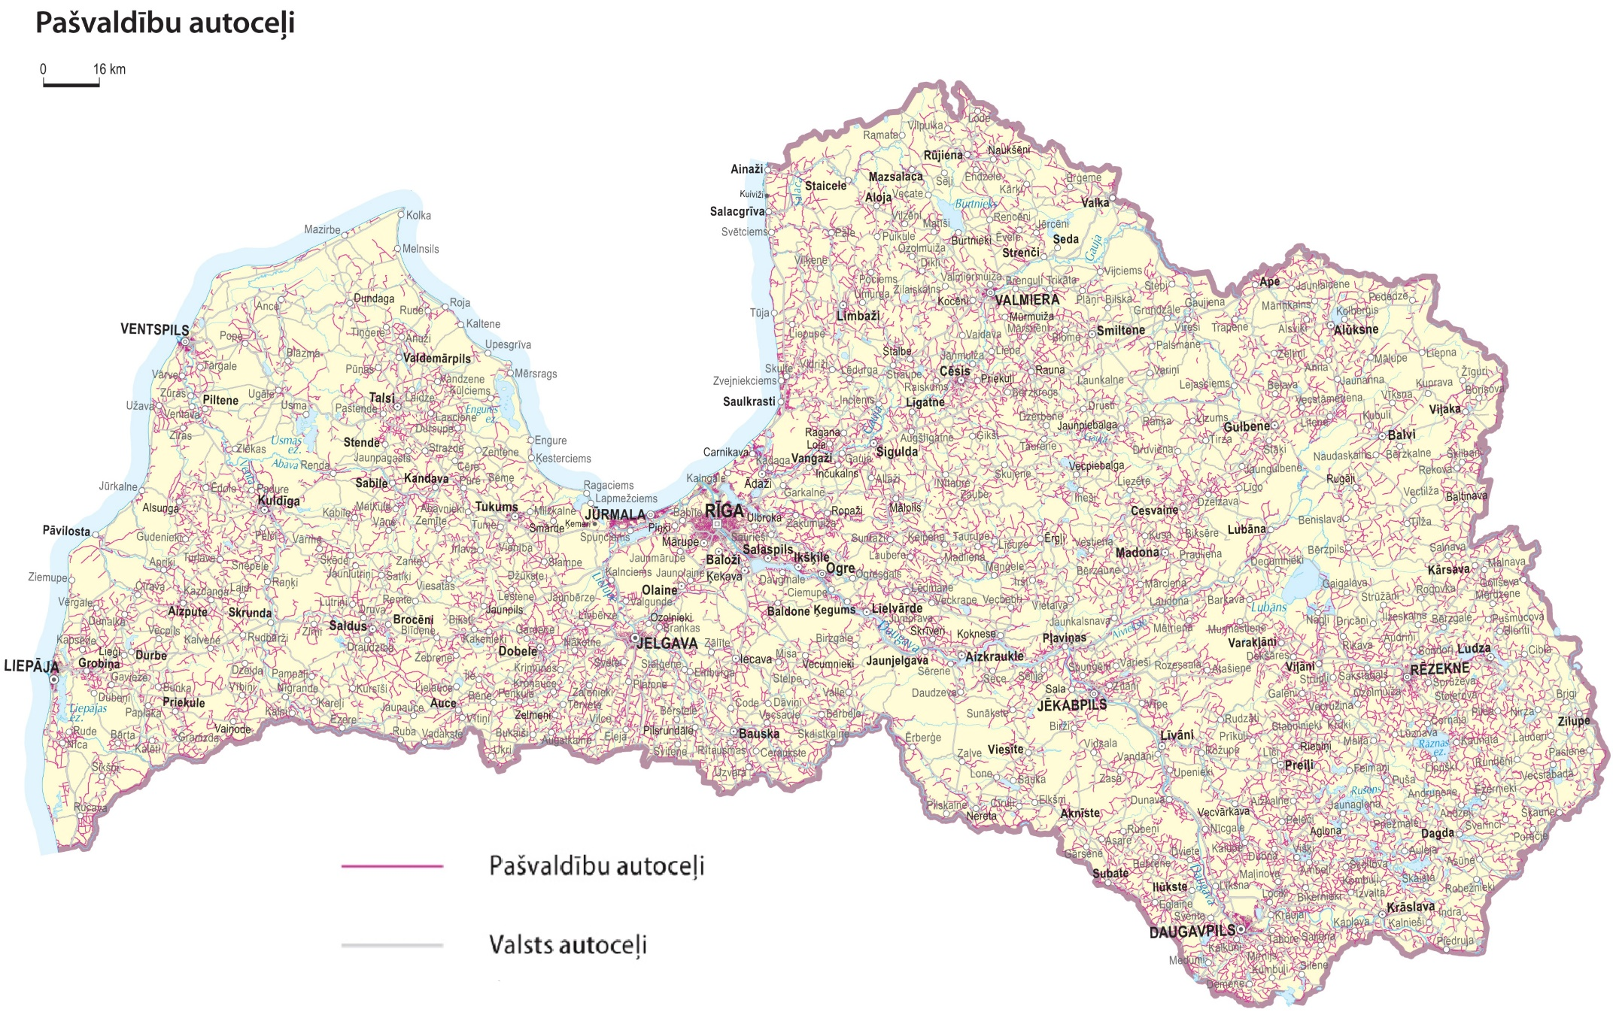

Slide 39
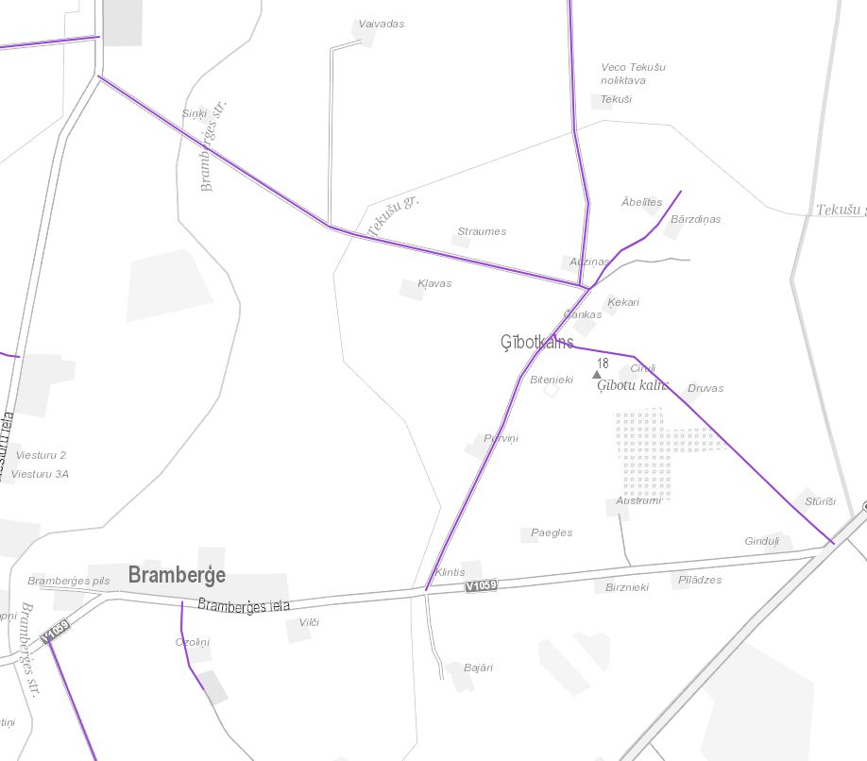
Pašvaldību un privāto autoceļu infrastruktūras piemērs

Slide 40
